Slide 1
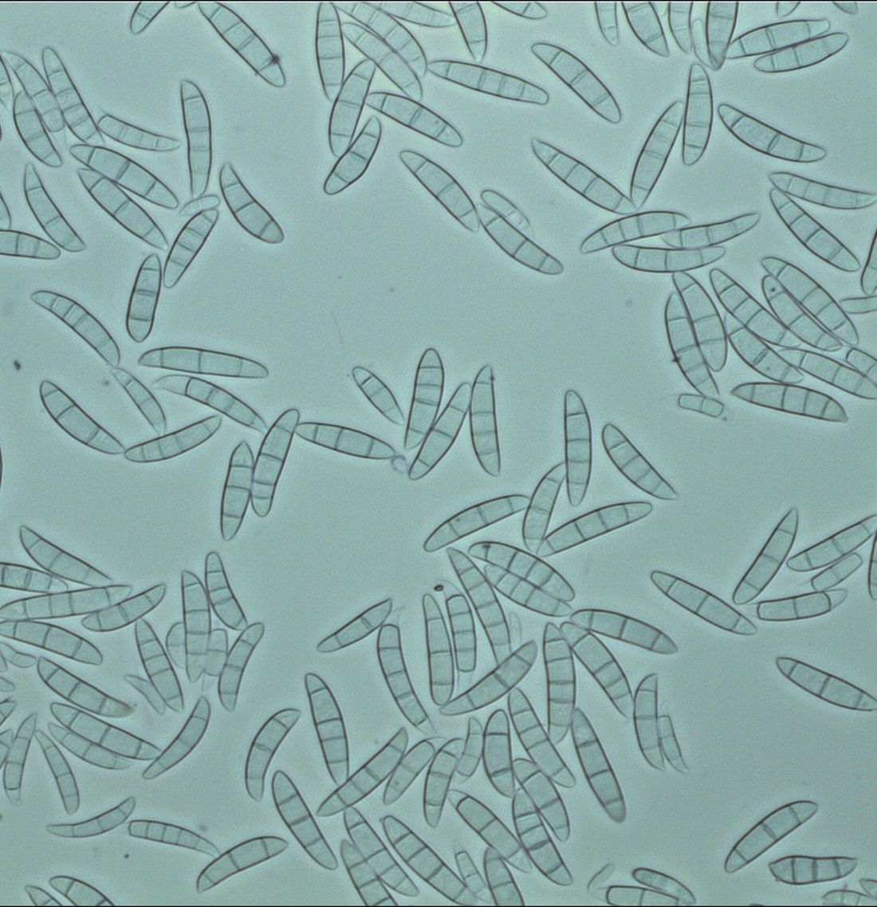
ÚVOD DO FYTOPATOLOGIE

Slide 2
Sylabus – obecná část
Fytopatologie - základní pojmy. Historické pozadí. Choroby rostlin - klasifikace, spektrum biotických agens.
Biotické vztahy - patogenita. Infekční proces.
Reakce hostitele na infekční agens - základní pojmy. Resistence, susceptibilita, tolerance, typy resistence.
Genetické aspekty vztahu hostitel-patogen. Infekční proces patogenů, odolnost hostitelských rostlin, metody určování stupně odolnosti.
Faktory prostředí ovlivňující vztah hostitel-patogen.
Epidemiologie. Základní metody ochrany rostlin. Patometrické metody.

Slide 3
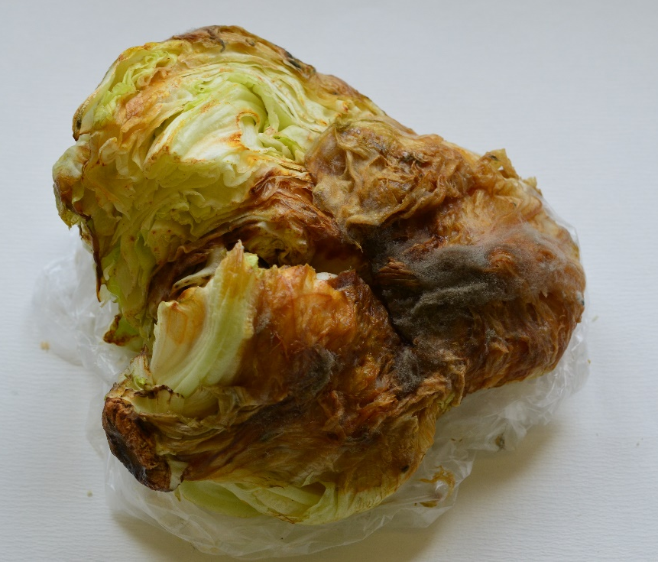
Sylabus - speciální část
Choroby obilnin.
Choroby brambor a cukrové řepy.
Choroby bobovitých rostlin.
Choroby zeleniny.
Choroby ovoce.
Choroby řepky.
šedá hniloba salátu

Slide 4
FYTOPATOLOGIE nauka o chorobách rostlin
obecná
praktická
speciální
teoretická
Náplň:
úzké pojetí – biotičtí činitelé
1. + háďátka + prvoci
2. + abiotičtí činitelé + poškození živočišnými škůdci
Fytopatologie + ochrana rostlin = ROSTLINOLÉKAŘSTVÍ

Slide 5
Ztráty působené fytopatogenními činiteli
KVANTITA
KVALITA
35%
200 mld USD
2/3 před sklizní
4 mld Kč
MYKOTOXINY
REZIDUA
13,9 % živočišní škůdci
9,5 % plevele
11,6 % choroby
85 % HOUBY

Slide 6
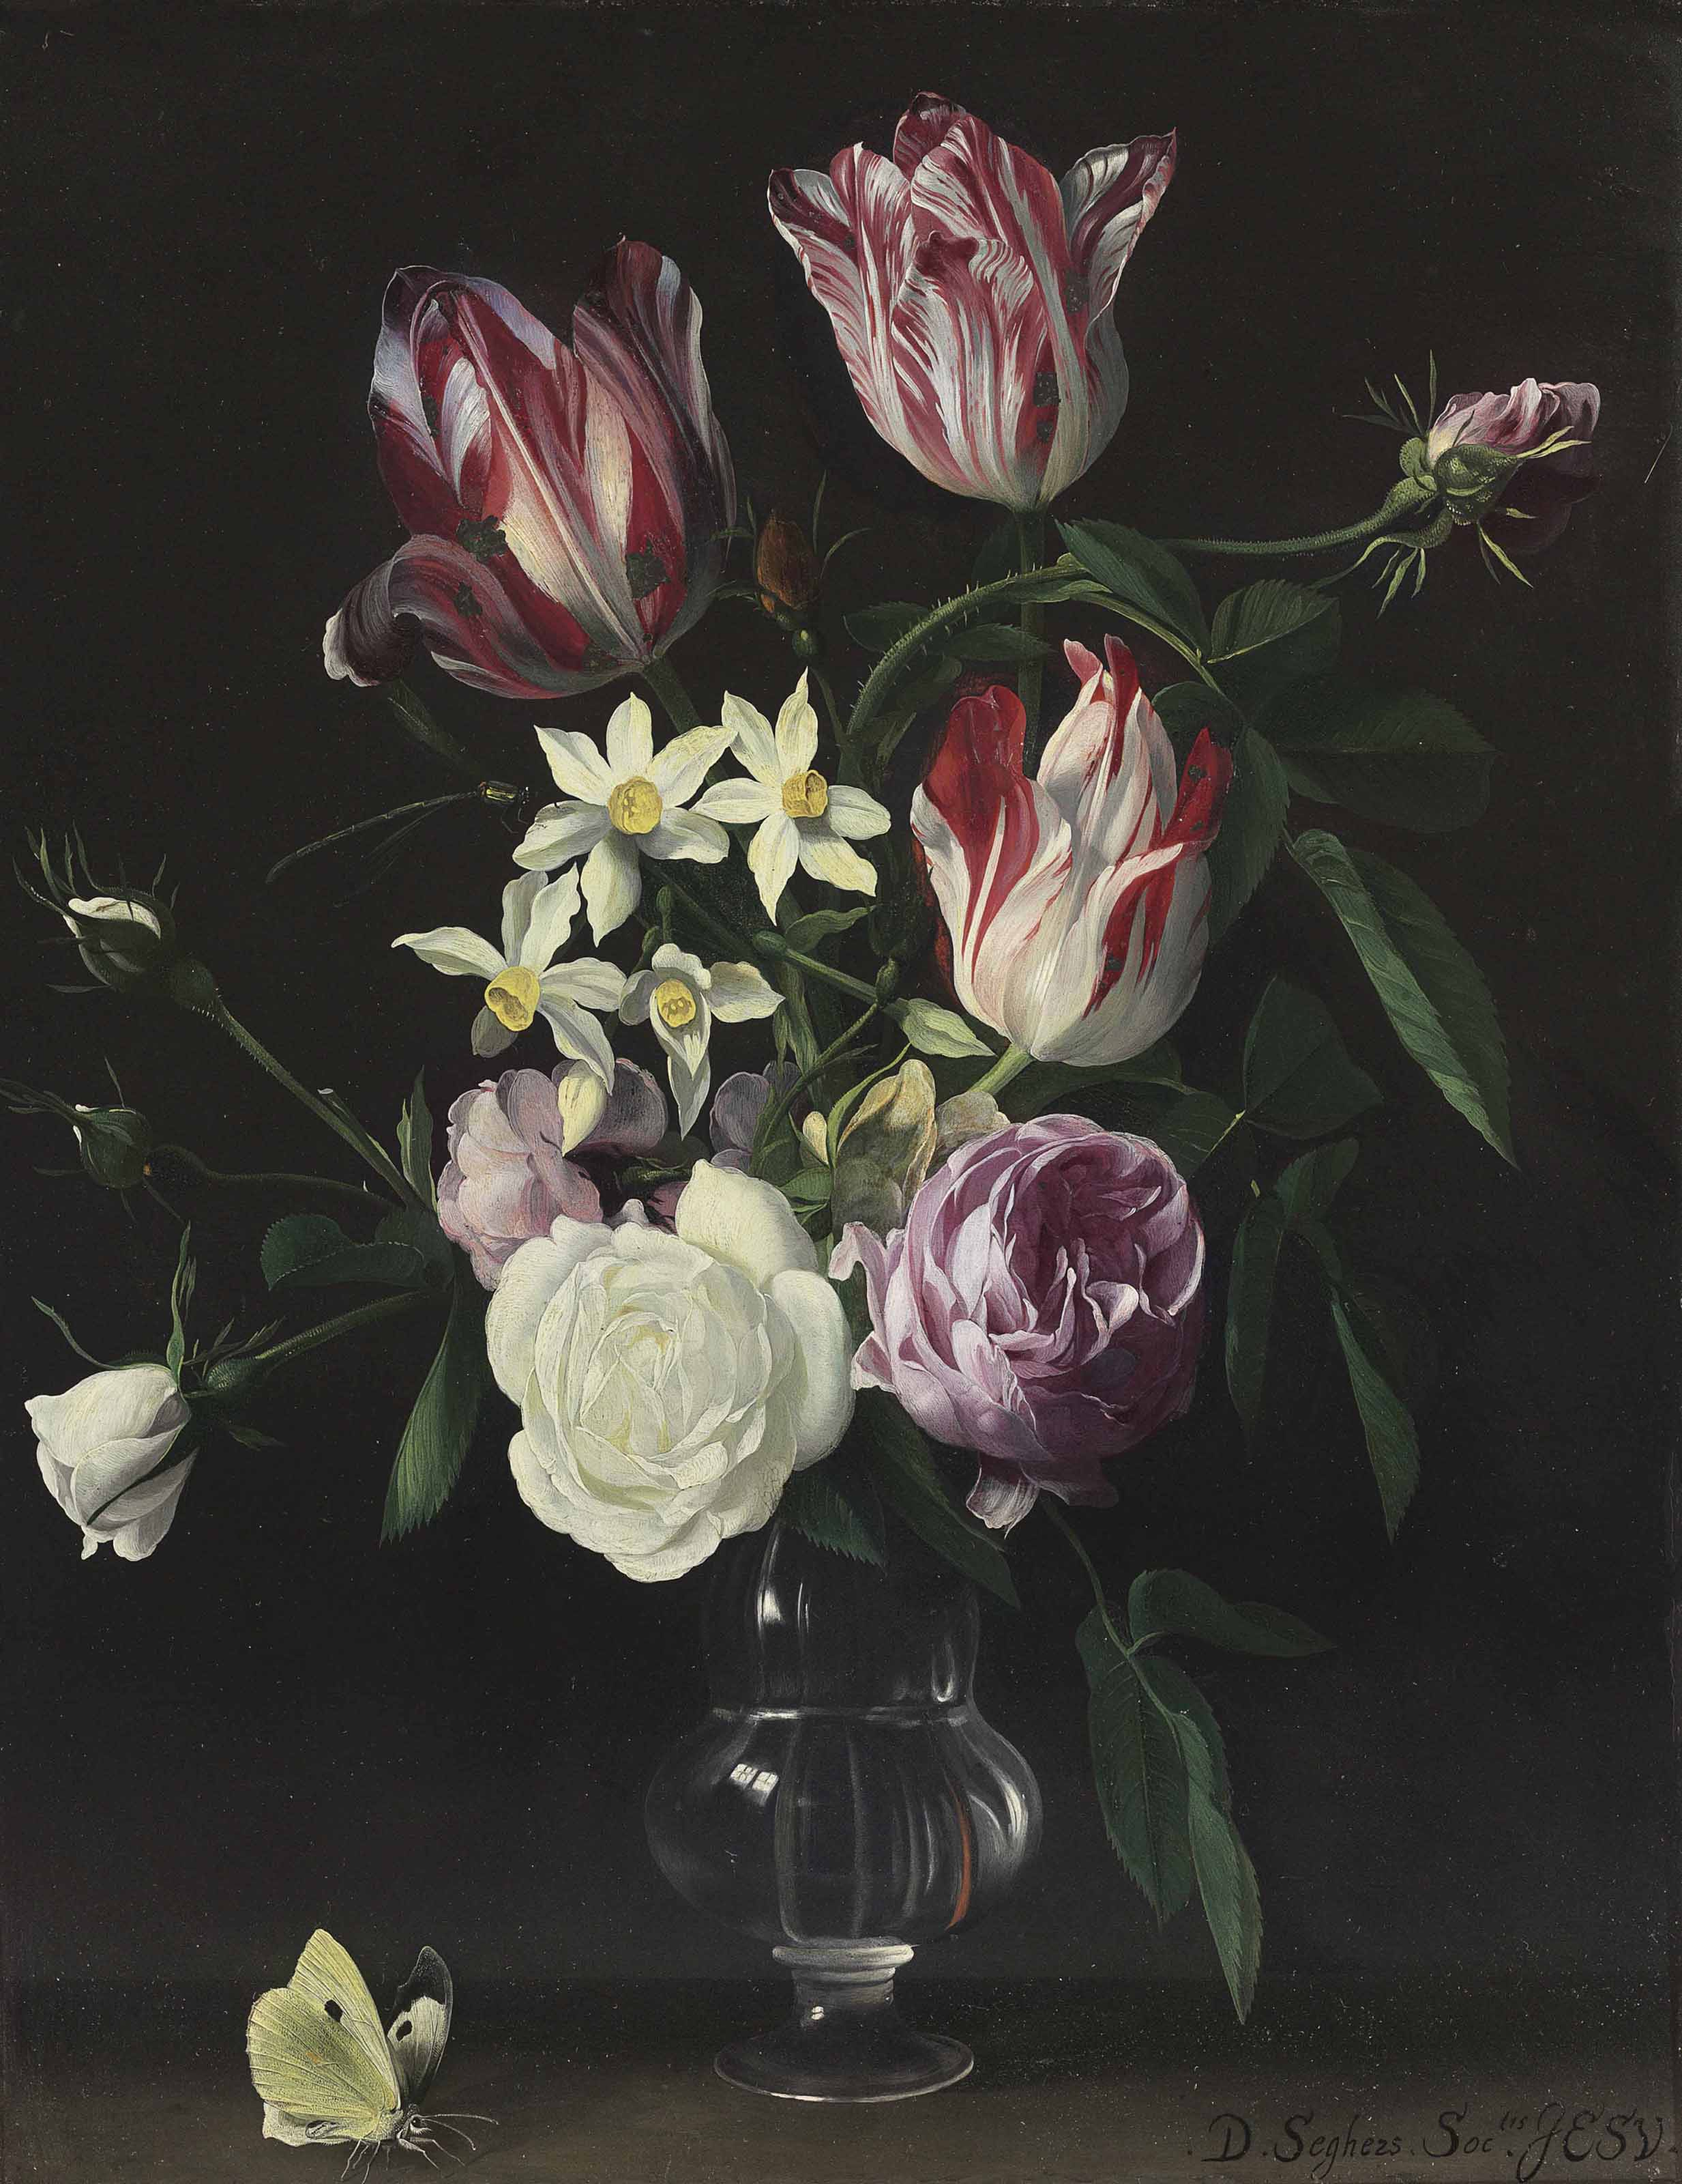
Historie fytopatologie
mladý vědní obor s bohatou historií
paleontologické nálezy – napadení rostlin
římští klasikové – škodliví činitelé révy, stromů, obilnin
vědecké základy v 18 stol. – rozvoj mykologie, poté virologie
dnes – dynamicky se rozvíjející obor, multidisciplinární
Tulip breaking virus, TBV (Daniel Seghers, 1590-1661)

Slide 7
CHOROBA
ZDRAVÍ
CHOROBA
PORANĚNÍ
CHOROBA
PORUCHA
BIO
ABIO

Slide 8
Zdraví
optimální průběh fyziologických procesů
plné využití genetického potenciálu
homeostáze
Choroba
škodlivá změna živých systémů v jednom nebo více řízených procesech využívání energie způsobených nepřetržitým iritováním příčinnými faktory, překročeny meze variability
  typická: infekční agens
  netypická: abiotické faktory
Choroba - bioagens (patogenní nebuněčné a buněčné organismy)
Porucha – abiotické vlivy (výživa, genetická porucha,...)

Slide 9
Klasifikace chorob
dle narušených fyziologických funkcí
dle typu symptomů
dle lokalizace symptomů
dle ekonomického a ekologického významu
  zhoubné pro rostlinu a škodící zájmům člověka
  zhoubné pro rostlinu, ale využitelné pro člověka

Slide 10
PŮVODCI

Slide 11
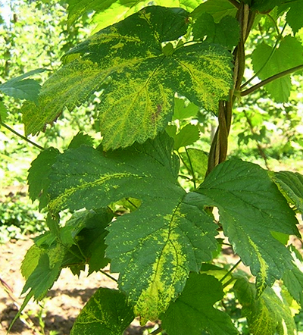
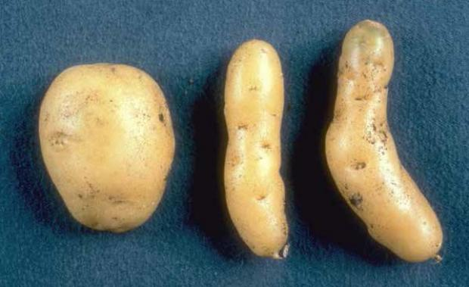
I. Viroidy
příklady:
viroidovitá vřetenovistost hlíz bramboru
  (Potato spindle tuber viroid, PSTVd)
bledoplodost okurky
  (Cucumber pale fruit viroid, CPFV)
viroidová zakrslost chmele
  (Hop stunt viroid, HSVd)
RNA
chybí proteinový obal
tropy, subtropy, skleníky
v jádru buňky hostitele
vektor – člověk
symptomy: zakrslost, epinastie
…
Potato spindle tuber viroid
Hop stunt viroid

Slide 12
II. Viry
příklady:
virová zakrslost obilnin
  (Wheat dwarf virus, WDV) – vektor:
  křísek polní (Psammotettix alienus)
virus žluté zakrslosti ječmene
  (Barley yellow dwarf virus, BYDV)
virová bronzovitost rajčete
  (Tomato spotted wilt virus, TSWV) – vektor: třásněnky (Thripidae)
virová svinutka bramboru
  (Potato leafroll virus, PLRV) – vektor:
  mšice perzistentně
obligátní parazité
bílkovinný obal + NA
virion = úplná virová částice
+ kapsida = protein
různý tvar (vláknité, tyčinky)
potřebují vektory !
symptomy:
  změny habitu
  chlorózy
  žilkovitosti
  mozaiky
  hypo- x hyperplasie
  inkluze
  ...

Slide 13
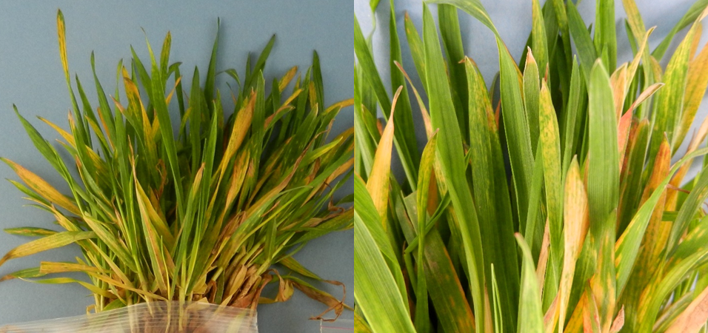
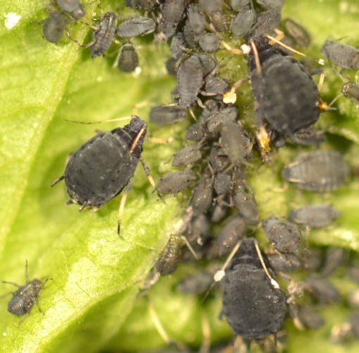
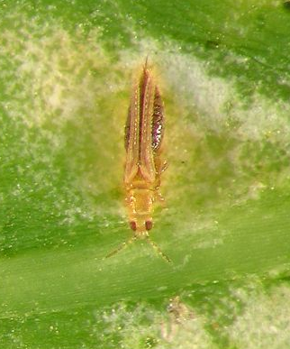
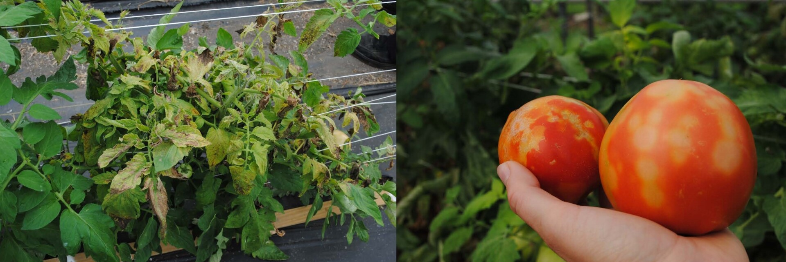
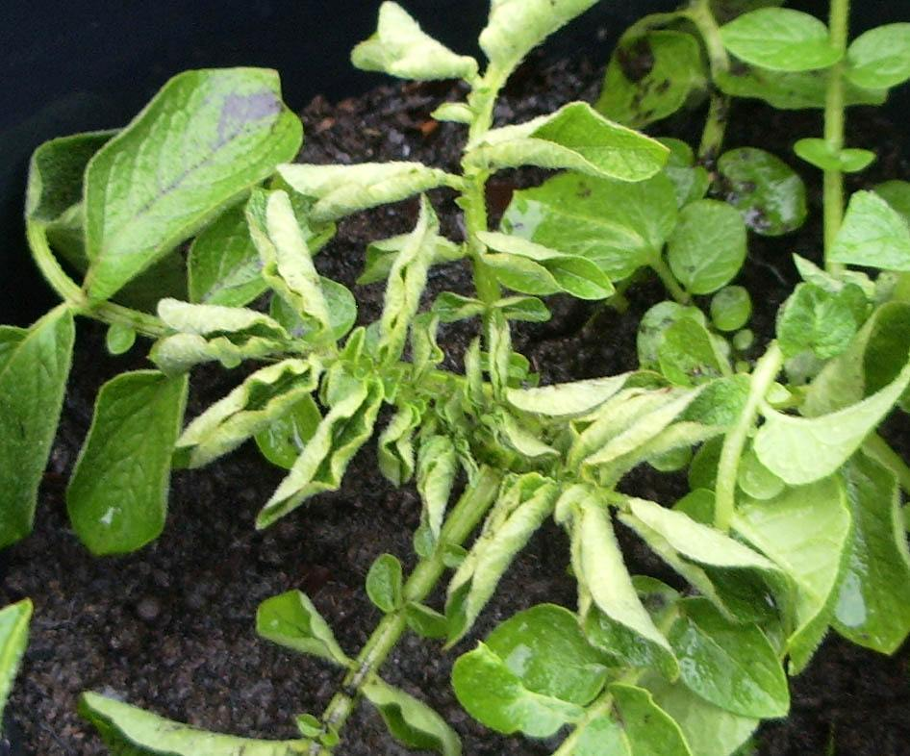
Barley yellow dwarf virus
mšice maková - vektor
třásněnka západní - vektor
Tomato spotted wilt virus
Potato leafroll virus

Slide 14
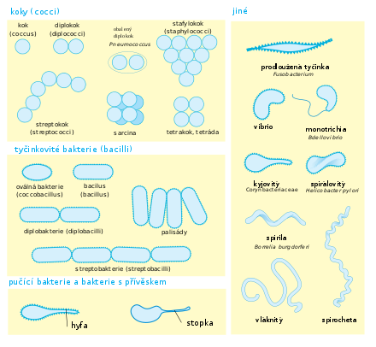
III. Bakterie
příklady:
bakteriální kroužkovitost bramboru
  (Clavibacter sepedonicus)
bakteriální hnědá hniloba bramboru
  (Ralstonia solanacearum)
bakteriální vadnutí rajčete
  (Clavibacter michiganensis subsp. michiganensis )
bakteriální spála růžovitých
(Erwinia amylovora)
prokaryota
jednobuněčné, jednoduchá struktura bez organel
koky, tyčinky, vlákna
bičíky – flagelin
  monotricha x polytricha
  mono x bipolárně
  lofo- x peritrichálně
  atricha
2 000 známých – 250 fytopatogenních
symptomy:
  vadnutí
  diskolorace
  nekrózy
  hniloby
klasifikace – dle biochemických a fyziologických funkcí

Slide 15
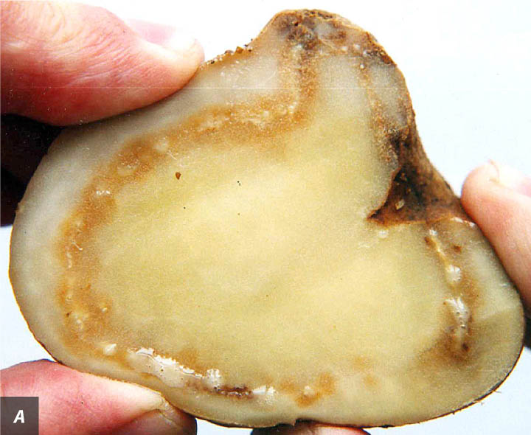
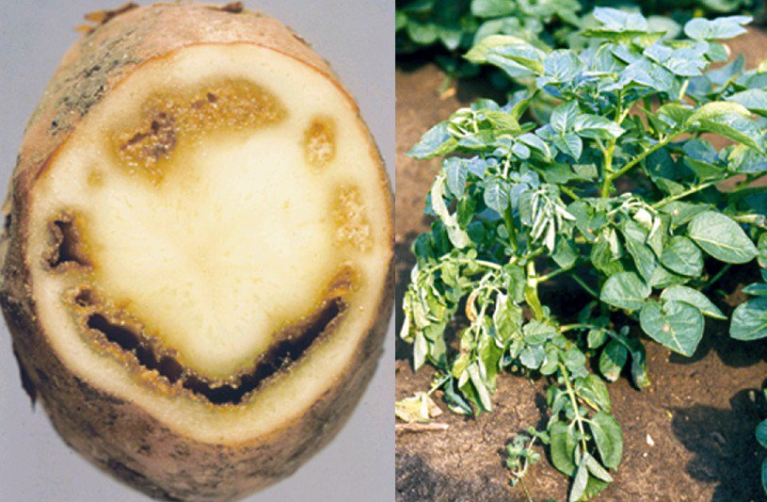
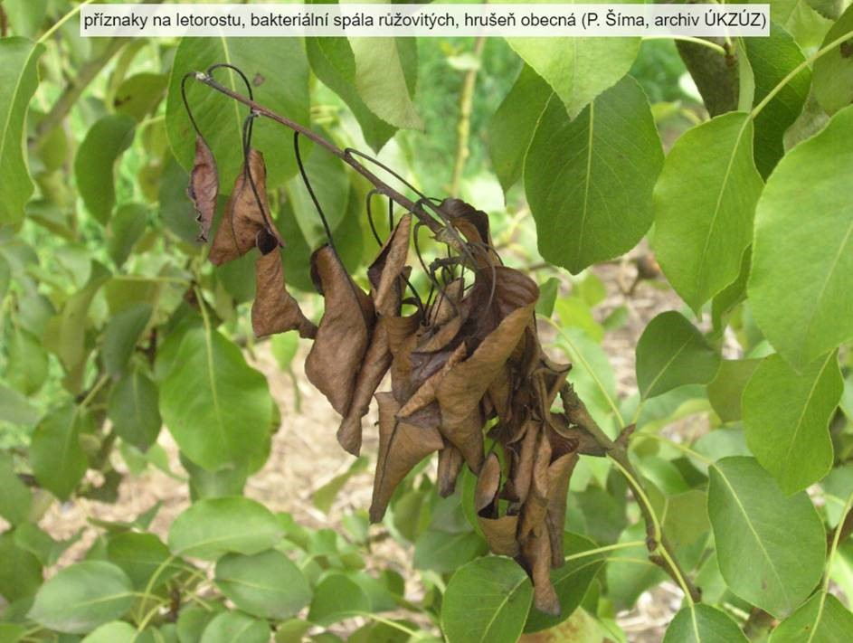
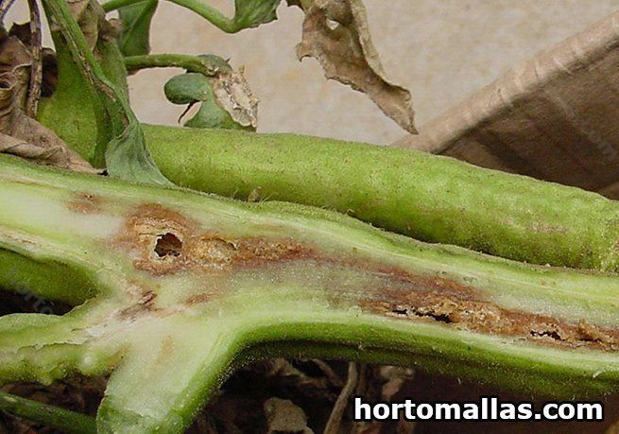
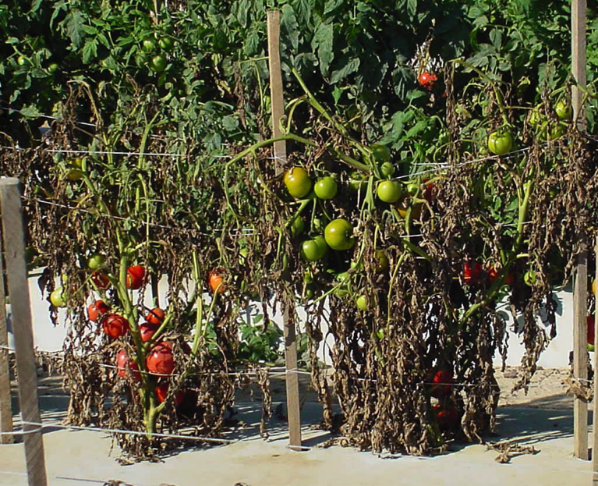
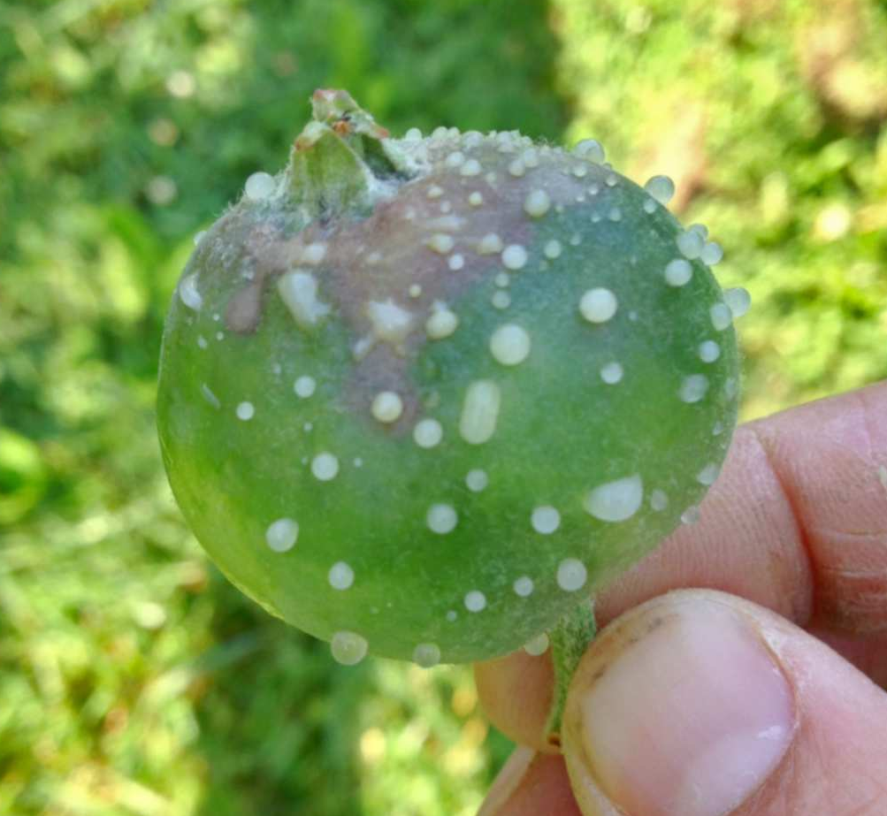
bakteriální kroužkovitost bramboru
bakteriální hnědá hniloba bramboru
bakteriální spála růžovitých
bakteriální vadnutí rajčete
bakteriální vadnutí rajčete
bakteriální spála růžovitých

Slide 16
IV. Fytoplazmy
pleomorfní
chybí buněčná stěna, jen plasmatická membrána
nutričně náročné
anaerobní, žijí v sítkovicích
symptomy:
  metlovitost
  zakrslost
  žloutenka
  zelenokvětost
příklady:
fytoplazma proliferace jabloně
  (Candidatus Phytoplasma mali)
fytoplazma evropské žloutenky peckovin
  (Phytoplasma prunorum)
fytoplazmová žloutenka aster
  (Aster yellows phytoplasma)
fytplazmová zelenokvětost jahodníku, zelenokvětost jetele
  (Clover phyllody phytoplasma)

Slide 17
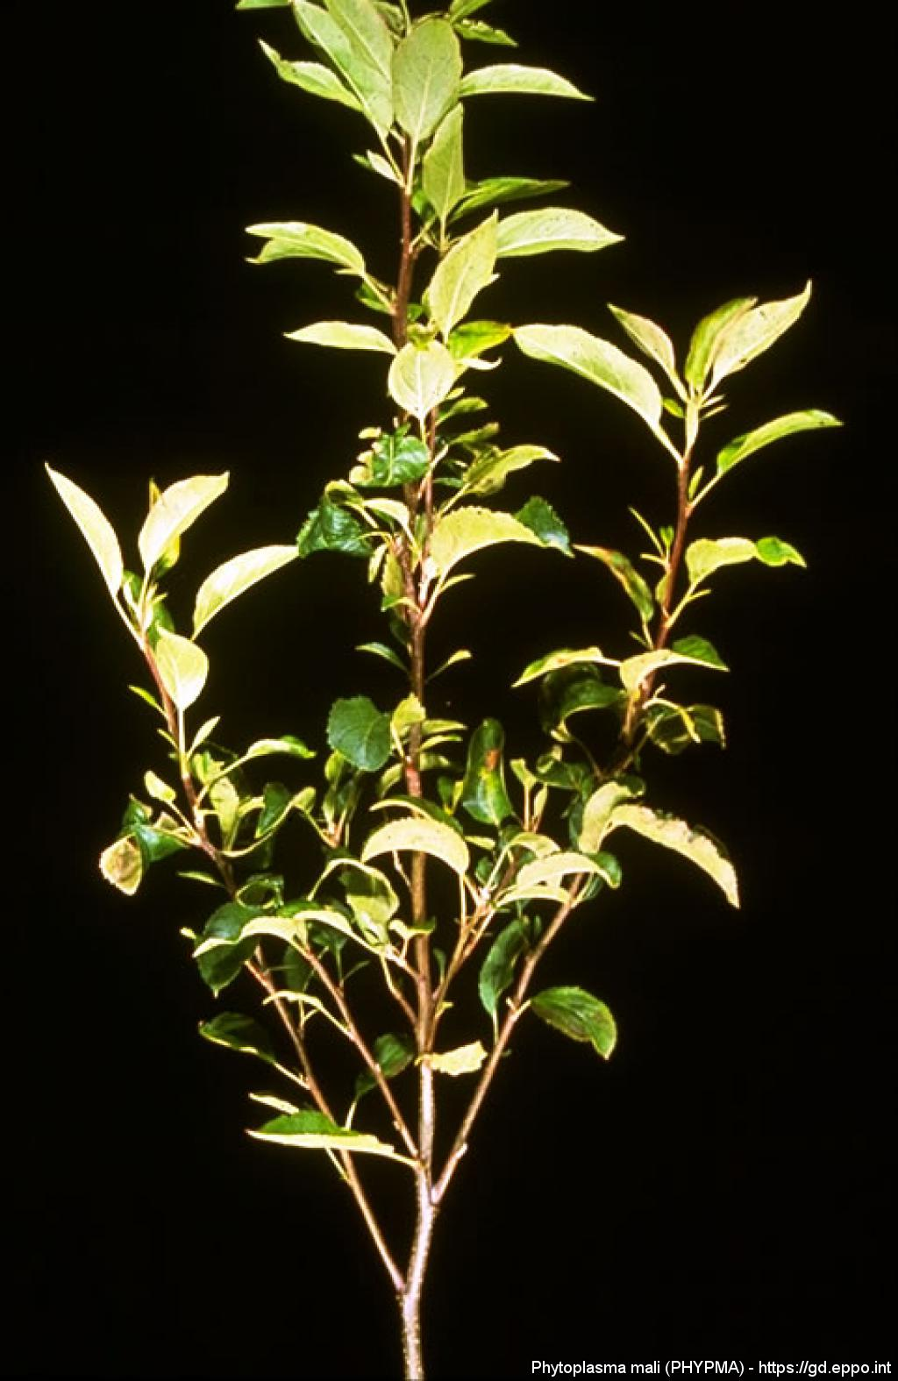
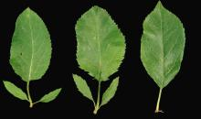
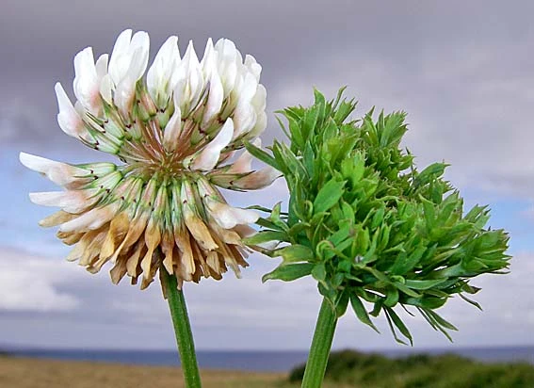
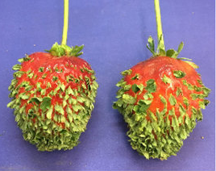
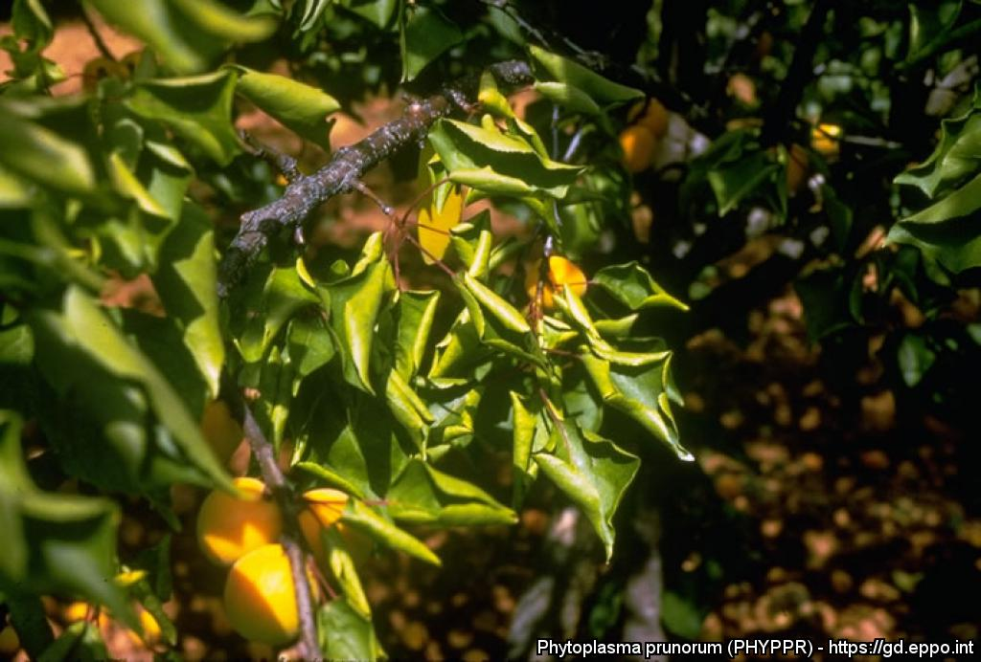
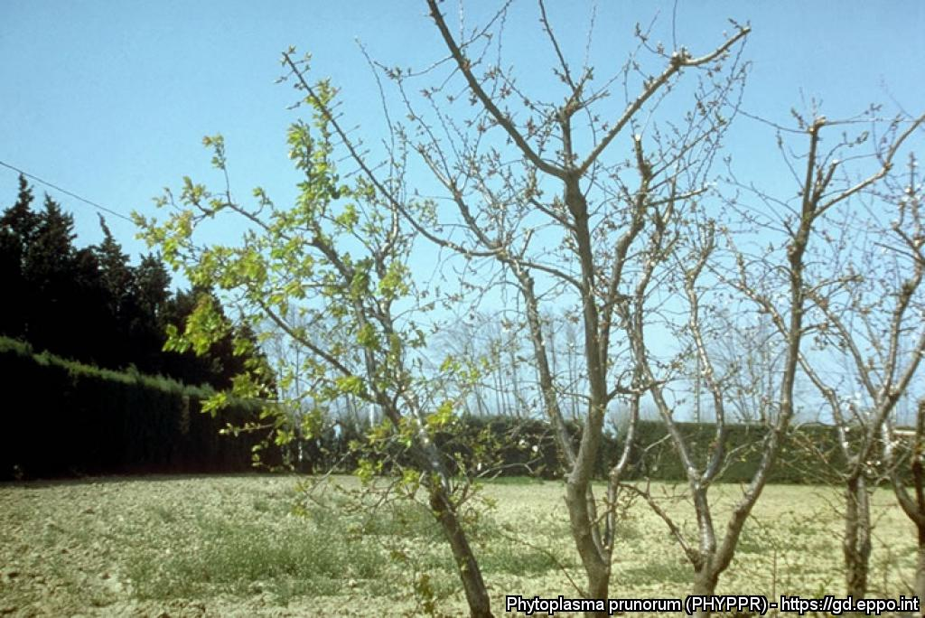
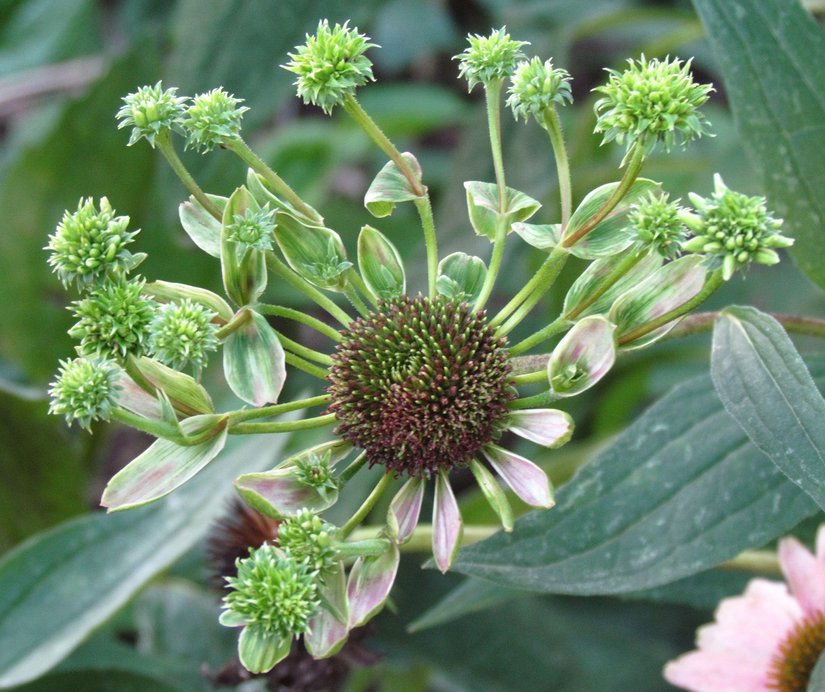
fytoplazma proliferace jabloně
fytoplazmová zelenokvětost jahodníku
fytoplazmová zelenokvětost jetele
fytoplazmová žloutenka aster
fytoplazma evropské žloutenky peckovin

Slide 18
V. Houby a houbám podobné organismy
největší význam
85 % všech chorob
eukaryota
nemají chlorofyl, heterotrofní
stélka (z hyf) + mycelium
pohlavní x nepohlavní rozmnožování
výtrusy x části hyf
střídání haploidní a diploidní fáze
příklady:
rakovina bramboru
  (Synchytrium endobioticum)
alternariová skvrnitost rajčete
  (Alternaria solani)
antraknóza rybízu a angreštu
  (Drepanopeziza ribis, teleo. – Gloeosporidiella ribis, anam.)
bělorůžová hniloba obilek kukuřice
  (Gibberella zeae, teleom. – Fusarium graminearum, anam.)
cercosporová listová skvrnitost řepy
  (Cercospora beticola)
rez hrušňová
  (Gymnosporangium sabinae)

Slide 19
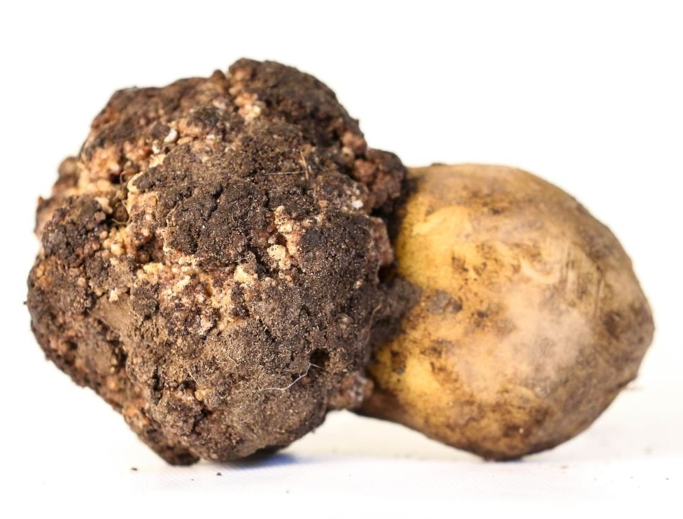
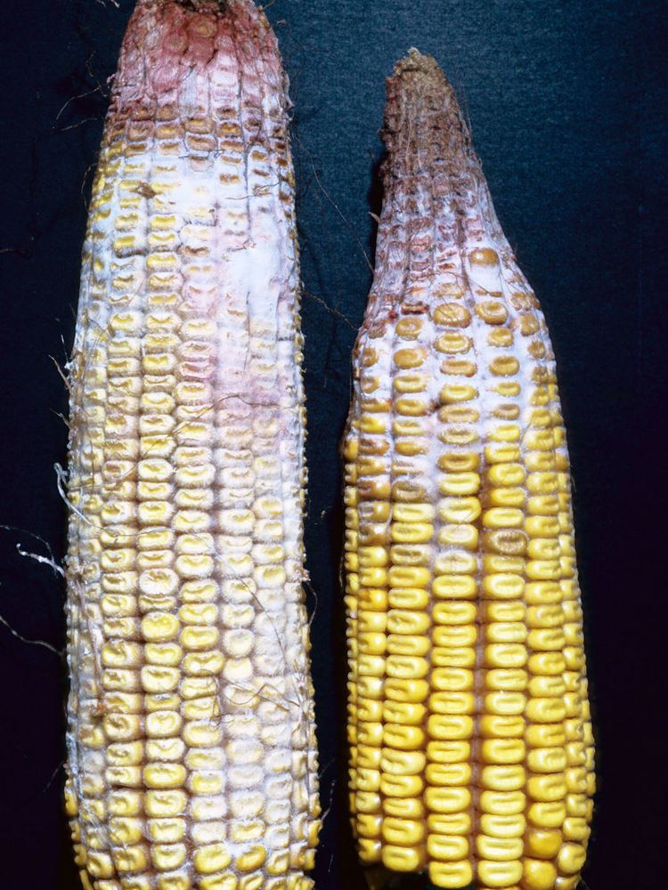
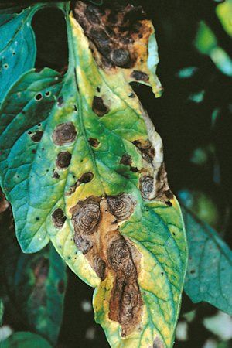
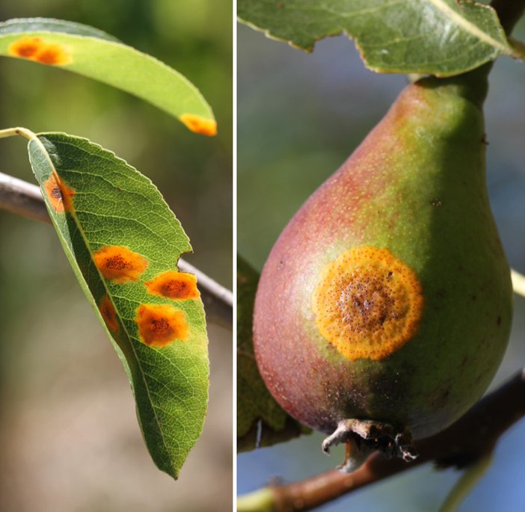
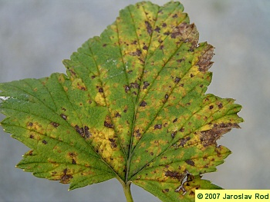
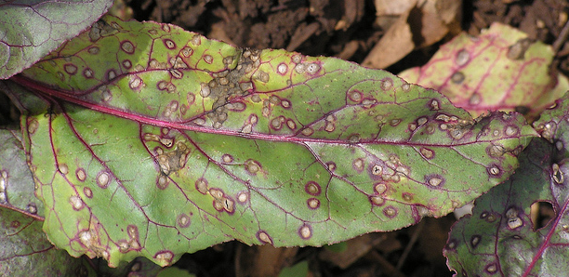
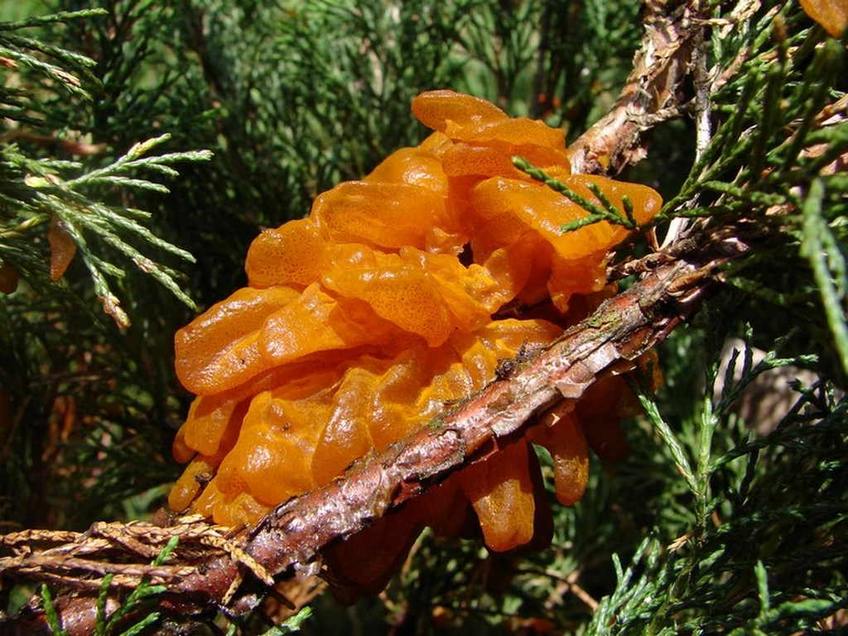
rakovina bramboru
rez hrušňová
bělorůžová hniloba obilek kukuřice
alternariová skvrnitost rajčete
antraknóza rybízu
cercosporová listová skvrnitost řepy

Slide 20
Říše PROTOZOA
Oddělění MYXOMYCOTA
Oddělění PLASMODIOPHOROMYCOTA
řád Plasmodiophorales
rod Plasmodiophora, Polymyxa, Spongospora
Říše CHROMISTA
Oddělení OOMYCOTA
Třída OOMYCETES
řád Saproleginales - rod Aphanomyces
řád Peronosporales
rod Pythium, Phytophthora, Plasmopara,
Peronospora, Pseudoperonospora, Bremia, Albugo
Říše HOUBY (FUNGI)
Oddělení CHYTRIDIOMYCOTA
Třída CHYTRIDIOMYCETES
rod Olpidium, Synchytrium
Oddělení ZYGOMYCOTA
Třída ZYGOMYCETES
rod Mucor, Rhizopus
Oddělení ASCOMYCOTA
Třída ARCHIASCOMYCETES
řád Taphrinales - rod Taphrina
Třída SACCHAROMYCETES
rod Saccharomyces
Třída vláknité ASCOMYCETES
řád Erysiphales (padlí)
rod Blumeria, Erysiphe, Microsphaera, Podosphaera, Spaerotheca,
Uncinula, Phyllactinia
A. PYRENOMYCETES
rod Nectria, Gibberella, Claviceps, Epichloe, Ceratocystis,
Glomerella, Phyllachora, Ophiostoma, Diaporte, Gnomonia,
Gaeumannomyces, Leucostoma, Polystigma
B. LOCULOASCOMYCETES
rod Mycosphaerella, Cochliobolus, Pyrenophora, Pleospora, Leptospheria, Venturia, Guinardia, Dydimella
C. DISCOMYCETES
rod Rhytisma, Monilinia, Sclerotonia, Stromatinia, Pseudopeziza, Diplocarpon, Sclerotium, Drepanopeziza
D. DEUTEROMYCETES
Oddělení BASIDIOMYCOTA
řád Ustilaginales (sněti)
rod Ustilago, Tilletia, Urocystis
řád Uredinales (rzi)
rod Cronartium, Gymnosporangium, Melampsora, Phragmidium, Puccinia, Uromyces, Tranzschelia
řád Ceratobasidiales - rod Thanetephorus, Typhula
řád Agaricales (houby, které sbíráme) - rod Armillaria
řád Exobasidiales – rod Exobasidium
TAXONOMIE

Slide 21
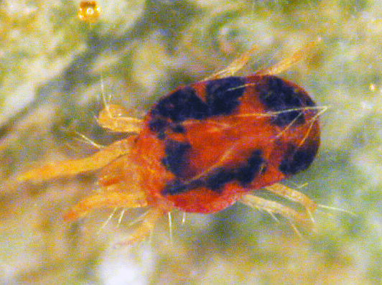
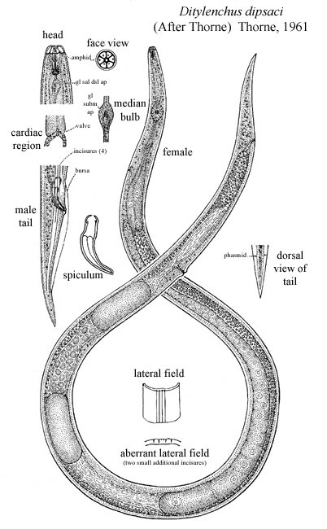
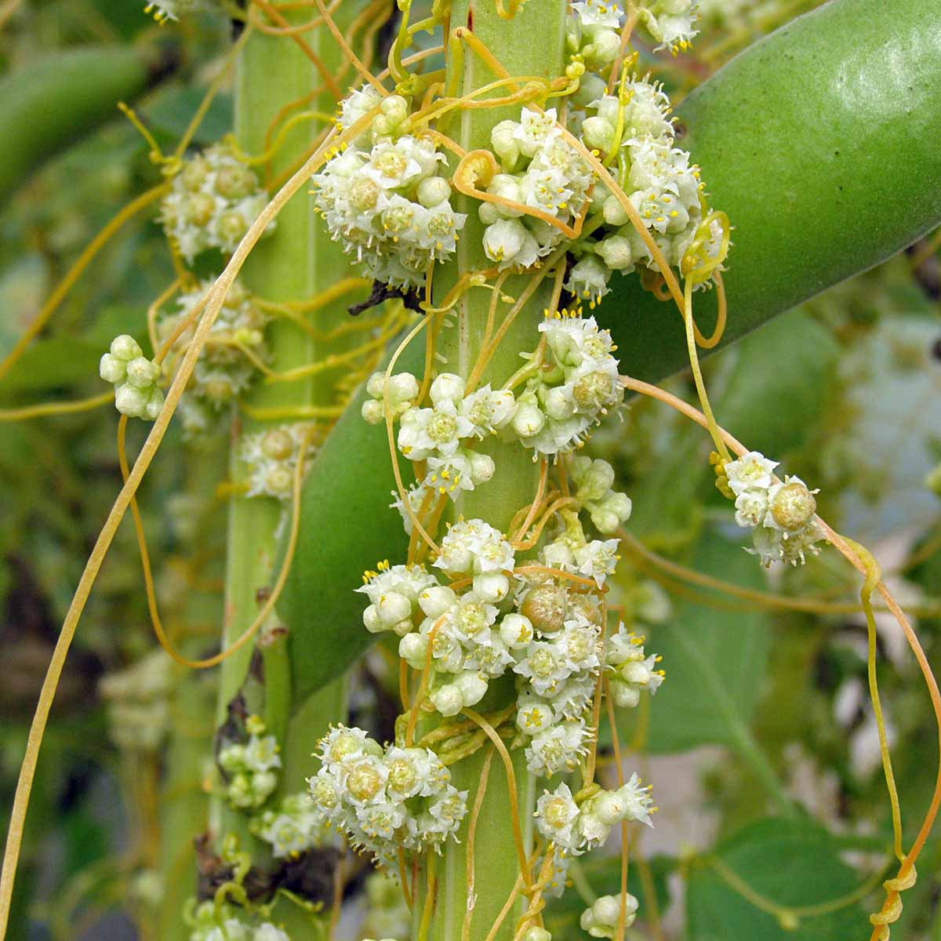
Řasy
výtrusné stélkaté rostliny
tropy, r. Cephaleuros
červená rez čajovníku, ...
fykobionty lišejníků
Parazitické semenné rostliny
3 000 druhů
většinou krytosemenné
hemiparazitické x holoparazitické
Cuscutaceae, Orobanchaceae
jmelí (Viscum sp.), ochmet (Loranthus sp.)
Prvoci
bičíkovci (Flagellata)
pryšcovité rostliny
Háďátka, roztoči, hmyz
brány infekce
mechanická poškození, poruchy homeostáze
Tetranychus urticae
Cuscuta sp.
Ditylenchus dipsaci

Slide 22
RNDr. Jan Nedělník, Ph.D.

